Slide 1
ARP Table 정적으로 고정시키기
2020.08.03 김현진
Notes:
안녕하세요 저번주에 이어서 ARP Table에 대해서 발표할 김현진입니다.

Slide 2
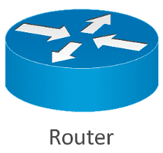


ARP Table
IP–Mac의 1:1 매칭 정보를 가지고 있다.
AA
AA
192.168.1.1
BB
CC
192.168.1.10
192.168.1.20
Notes:
IP에 대응하는 맥주소를 저장해둠으로써 과부화를 막을 수 있습니다.

Slide 3

ARP Table
IP–Mac의 1:1 매칭 정보를 가지고 있다.
AA
AA
192.168.1.1
BB
CC
192.168.1.10
192.168.1.20
Notes:
IP에 대응하는 맥주소를 저장해둠으로써 과부화를 막을 수 있습니다.

Slide 4
ARP Spoofing
Notes:
그렇다면 ARP 테이블은 ARP 스푸핑 공격에서 어떻게 변할까요?

Slide 5
ARP Table 정적으로 설정하기
ARP 명령어
netsh 명령어
Notes:
그렇다면 ARP 테이블은 ARP 스푸핑 공격에서 어떻게 변할까요?

Slide 6
ARP Table 정적으로 설정하기
ARP 명령어
arp –s [IP주소] [MAC주소]
netsh 명령어
Notes:
그렇다면 ARP 테이블은 ARP 스푸핑 공격에서 어떻게 변할까요?

Slide 7
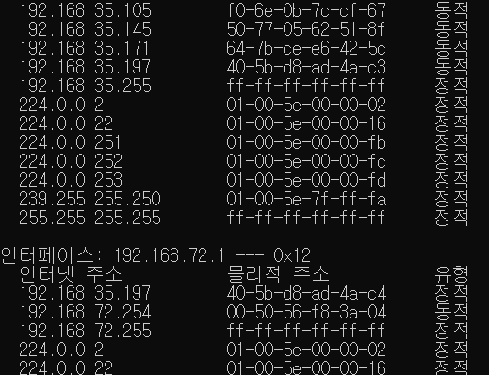
ARP Table 정적으로 설정하기
ARP 명령어
netsh 명령어
Notes:
그렇다면 ARP 테이블은 ARP 스푸핑 공격에서 어떻게 변할까요?

Slide 8
ARP Table 정적으로 설정하기
netsh 명령어
네트워크 설정 변경 명령어
netsh interface ip add neighbors "interface" <ip> <MAC>
ARP 명령어
Notes:
그렇다면 ARP 테이블은 ARP 스푸핑 공격에서 어떻게 변할까요?

Slide 9
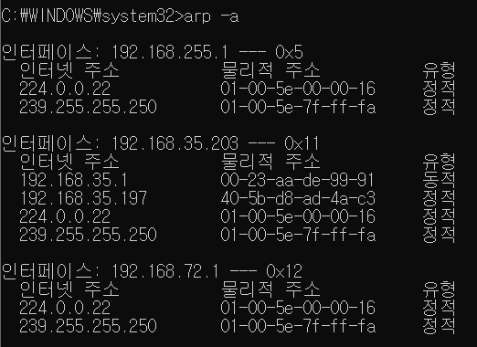
ARP Table 정적으로 설정하기
netsh 명령어
네트워크 설정 변경 명령어
ARP 명령어
Notes:
그렇다면 ARP 테이블은 ARP 스푸핑 공격에서 어떻게 변할까요?

Slide 10
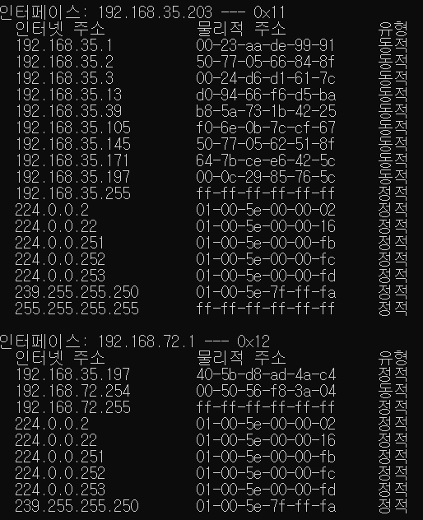
ARP Spoofing
Notes:
그렇다면 ARP 테이블은 ARP 스푸핑 공격에서 어떻게 변할까요?

Slide 11

K-XARP
Notes:
이제 간단히 ARP 테이블에 대해서 알아봤으니까
제가 만들고 싶다던 K-XARP 에 대해서 이번주에 고민했던 것과 진행한 상황들을 설명드리겠습니다.

Slide 12
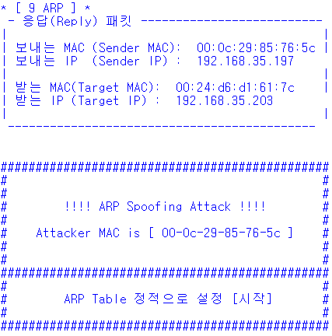
Python
Notes:
우선 저는 파이썬으로 제가 이번주에 하고 싶었던 맥주소를 수집하고 검색하는 부분까지 파이썬으로 짜보았습니다.
간단히 설명드리자면 이더넷 타입이

Slide 13
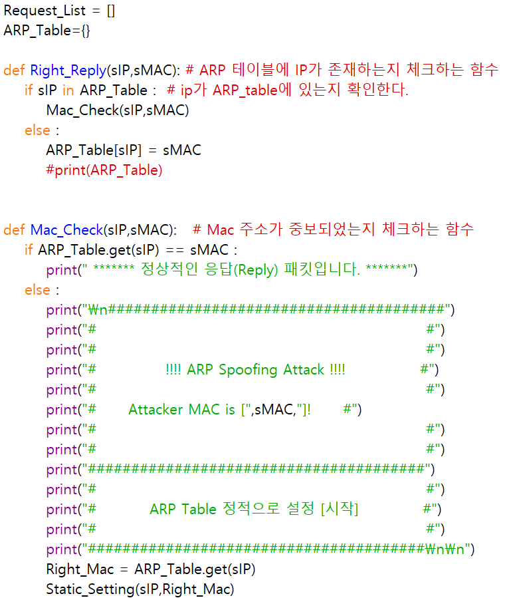
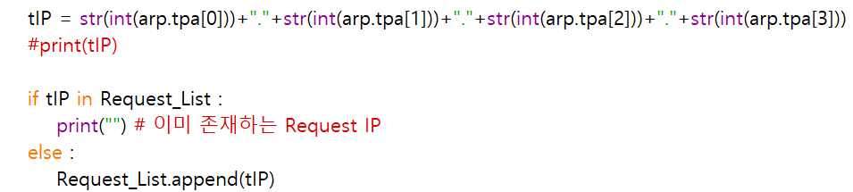
Python
Request
Notes:
저는 pypcap 이라는 libpcap을 파이썬에서 사용할 수 있는 모듈을 사용하였습니다.
libpcap 이 가장 빠르다고 나와서있기도 해서 속도 면에서 걱정을 덜 수 있었습니다.

Slide 14
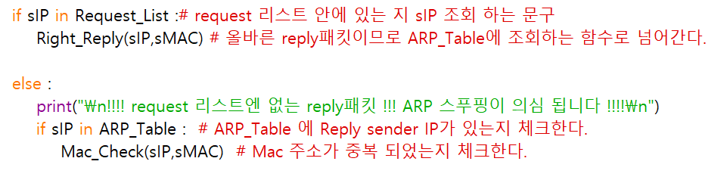
Python
Reply
Notes:
저는 pypcap 이라는 libpcap을 파이썬에서 사용할 수 있는 모듈을 사용하였습니다.
libpcap 이 가장 빠르다고 나와서있기도 해서 속도 면에서 걱정을 덜 수 있었습니다.

Slide 15
Python
Notes:
저는 pypcap 이라는 libpcap을 파이썬에서 사용할 수 있는 모듈을 사용하였습니다.
libpcap 이 가장 빠르다고 나와서있기도 해서 속도 면에서 걱정을 덜 수 있었습니다.

Slide 16
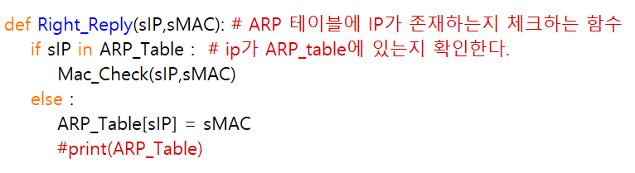
Python
Notes:
저는 pypcap 이라는 libpcap을 파이썬에서 사용할 수 있는 모듈을 사용하였습니다.
libpcap 이 가장 빠르다고 나와서있기도 해서 속도 면에서 걱정을 덜 수 있었습니다.

Slide 17
Python
Notes:
저는 pypcap 이라는 libpcap을 파이썬에서 사용할 수 있는 모듈을 사용하였습니다.
libpcap 이 가장 빠르다고 나와서있기도 해서 속도 면에서 걱정을 덜 수 있었습니다.

Slide 18
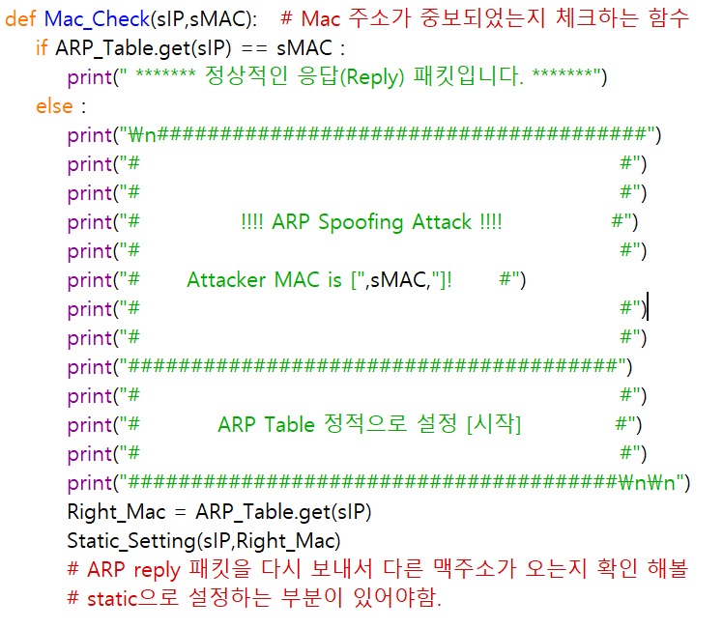
Python
Notes:
저는 pypcap 이라는 libpcap을 파이썬에서 사용할 수 있는 모듈을 사용하였습니다.
libpcap 이 가장 빠르다고 나와서있기도 해서 속도 면에서 걱정을 덜 수 있었습니다.

Slide 19
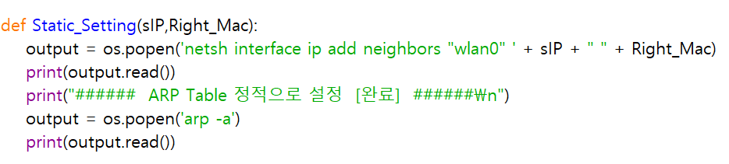
Python
Notes:
그리고 dpkt 라는 모듈을 사용하여 패킷 파싱을 위한 프로토콜을 정의한 모듈을 사용하여 더 짧은 코딩을 할 수 있었습니다.

Slide 20
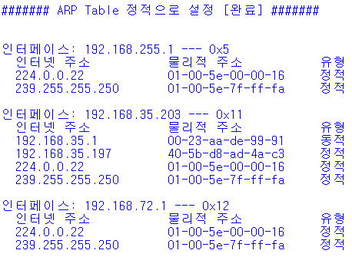
Python
Notes:
그리고 dpkt 라는 모듈을 사용하여 패킷 파싱을 위한 프로토콜을 정의한 모듈을 사용하여 더 짧은 코딩을 할 수 있었습니다.

Slide 21
Q & A
Thank you ☺

